Slide 1
نشأة صناعة الضيافة
م.م. رؤى طارق كمال التكمةجي

Slide 2
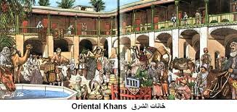
شيدت مشاريع خدمات الضيافة
الفترة 3200 ق.م. وحتى 476 ب.م
الضيافة في الإمبراطورية
المصرية القديمة
كانت على صورة خانات أو نزل مع توفير الحراس لحماية المسافرين الضيوف وتأمين طرقهم، فضلاً عن حراسة القوافل التجارية من قطاع الطرق واللصوص.

Slide 3
إعتمدت الضيافة الأغريقية القديمة على توفير إحتياجات المسافرين والعابرين والوافدين الى البلدة من المأوى والمأكل.
الضيافة عند
الأغريقيون القدامى
إتساع الإمبراطورية الأغريقية
أنشأت بعض أماكن الضيافة المدفوعة الأجر، وكانت تقع بالقرب من المعابد الكبيرة والأماكن المقدسة لغرض إقامة الوافدين للتعبد.
وكانت أماكن الضيافة تلك تقتصر على الأغنياء والميسورين نتيجة لإرتفاع تكلفة الإقامة بها. وأما الفقراء الذي يرغبون بزيارة الأماكن الدينية والتعبد، فكانوا يقيمون في مجموعة من الخيام التي تقع بالقرب من المعابد، فكان الرهبان ورجال الدين هم الذين يتولون إدارة تلك الخيام.

Slide 4
الضيافة عند الرومان
إتساع الإمبراطورية الرومانية أدى الى زيادة الوافدين الى الإمبراطورية، فأنشأت مجموعة من أماكن الإقامة المخصصة لإيواء الوافدين الى الإمبراطورية.
وكانت تلك الأماكن عبارة عن فناء فسيح يحيط به مبنى به غرف إقامة مفروشة، وكانت الإقامة فيه بالمجان. وقد إنتشرت أماكن الضيافة في داخل المدن وخارجها.
كانت الخانات التي أنشأت على مشارف المدن تستضيف الجنود العائدين والتجار الوافدين، وتقدّم الطعام والشراب، فضلاً عن الرقص والغناء، وكانت تلك الخانات تعمل على إبتزاز أموال الوافدين.

Slide 5
الضيافة في القرنين السابع والثامن الميلاديين
كانت تتولاها الأديرة Monasteries بلا مقابل، فكانت تعتمد تلك الأديرة على ما يتبرع به المسافرون – حسب إمكانياتهم – في تمويل الأديرة. ونتيجة لازدياد أعداد المسافرين الذين تجمعوا من أجل الصحبة أو الحصول على الحماية المشتركة من قطاع الطرق واللصوص، فكان توافدهم في مجموعات إلى الأديرة، فشكل ذلك صعوبة في إقامتهم جميعاً، فأدّى ذلك إلى نشوء فكرة النزل والفنادق الصغيرة والبنسيونات، وصولاً الى مرحلة الفنادق.

Slide 6
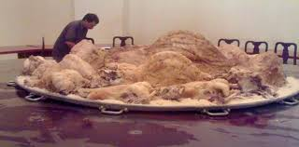
ضيافة العرب القدماء
بالغ العرب في إكرام الضيف حتى أصبحت الضيافة العربية مضرباً للأمثال، إلى درجة أصبحت أقرب إلى الأسطورة منها إلى الواقع. فلم تكن بيوت الإيواء للمسافرين موجودة في المناطق التي تبعد عن بيوتهم. فكانت الضيافة مجاناً للأغراب، إذ تعدّ واجباً إجتماعياً وفريضة من قبل المواطنين. وكان عليّة القوم عند العرب يضرمون النار ليلاً فوق قمم الجبال العالية ليراها المسافر من بعيد فيتجه نحوها ليجد الدفء والمأوى والمأكل دون مقابل.

Slide 7
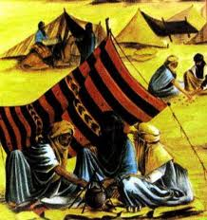
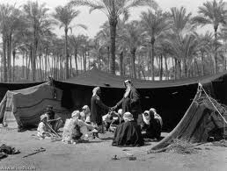
الضيافة في الإسلام
حثّ الإسلام على الضيافة وأعدّها من آداب الإسلام. فإكرام الضيف خلق النبيين والصديقين، وهو خلق رفيع ومحبب لكل مسلم. وقد جاء إنشاء الخانات منذ بواكير الحضارة الإسلامية، تأكيداً على رقي المدنية الإسلامية، وإهتمامها بأحوال المسافرين والغرباء.

Slide 8
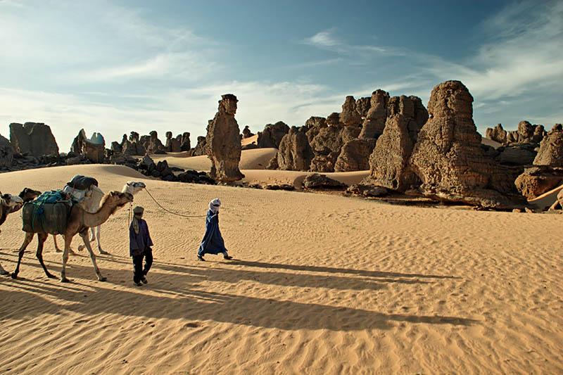
تكمن أهمية هذه الخانات والفنادق؛ أنه لما كان ابن السبيل من جملة المستحقين لأموال الزكاة، فقد سعت المؤسسة الإدارية الإسلامية لتقديم كل ما يلزمه من طعام وشراب وسكنى، فكانت الخانات من قبيل المصالح المرسلة التي إبتكرتها الشريعة الإسلامية، وتطبيقاً رائعاً تميزت به الحضارة الإسلامية على مدار تاريخها الطويل.
إنتشرت الخانات على طول الطرق التجارية بين المدن الإسلامية، وكان أكثر روّادها من التجار وطلبة العلم، فكانت هذه الدور تقدّم الضيافة من الطعام والشراب مجاناً للفقراء والمساكين وأبناء السبيل، ومن ثمّ أطلق على الخانات التي ظهرت وكانت تقدّم الطعام مجانًا (دار الضيافة).

